Slide 2
Via Savona 135, Sesto San Giovanni (Milano) tel. 02 3657501 fax. 02 36575050 email: segreteria@icmarzabotto.gov.it pec: miic8a700r@pec.istruzione.it sito: www.icmarzabotto.edu.it La Dirigente scolastica: dott.ssa Anna Crovo Riceve tutti i giorni su appuntamento per colloqui individuali email: dirigente@icmarzabotto.edu.it

Slide 3
 La formazione della persona in tutti i suoi aspetti, in un percorso di crescita verso la progressiva conquista di
Identità personale, come consapevolezza di sé, dei propri valori, capacità e limiti del proprio processo di apprendimento
Autonomia, come capacità di operare scelte realistiche nell’immediato futuro
Responsabilità e consapevolezza, del proprio essere e del proprio agire
nella scuola e nella società
Conoscenze e competenze, mettendo in gioco il proprio sapere teorico e pratico per risolvere i problemi che progressivamente si incontrano

Slide 4
Comprendono momenti formali e informali per favorire l’alleanza educativa
 Patto educativo di corresponsabilità scuola-famiglia
 Incontri con i genitori
Accoglienza classi prime a settembre, prima dell’inizio delle attività scolastiche
Elezione genitori rappresentanti di classe
Assemblee di classe (presentazione del programma, consegna dei documenti
di valutazione, andamento della classe)
Consigli di interclasse con i genitori rappresentanti
Colloqui individuali periodici
 Scuola aperta alle famiglie
Mercatino della solidarietà “ Ali Asafrì” in occasione del Natale
Lettura animata in biblioteca
Festa di primavera

Slide 5
PROGETTI MARZABOTTO 2019/2022
MAPPA DELLE SCELTE STRATEGICHE
Le Aree Progettuali (AP)
AP1 INCLUSIONE
Le ragioni e il senso delle scelte Risorse professionali
Ambiti e scelte
AP4 FORMAZIONE
Le ragioni e il senso delle scelte Risorse professionali
Ambiti e scelte
Orientamento/ didattica orientativa
Bisogni Educativi Speciali BES, certificati e non certificati
Intercultura
Area relazionale: “ Laboratorio di gestione delle relazioni: dal
lavoro di gruppo al gruppo di lavoro”; “Gestione dei conflitti”
Area dell’innovazione didattico tecnologica: “Risorse
Educative Aperte – materiali didattici autoprodotti in forma di ebook adottabili come libri di testo”
Altri momenti di formazione per i docenti, per i genitori e per
il personale ATA
AP2 CONTINUITÀ
Le ragioni e il senso delle scelte Risorse professionali
Ambiti e scelte
Dipartimenti / Organizzazione generale
Raccordo/ continuità
AP5 RELAZIONE
AP3 ORGANIZZAZIONE
Le ragioni e il senso delle scelte Risorse professionali
Ambiti e scelte
Le ragioni e il senso delle scelte Risorse professionali
Ambiti e scelte
Leadership distribuita (Coadiutori, Figura di sistema, Animatore digitale);
FS, figure di presidio e monitoraggio
Consigli di classe e commissioni di lavoro
Dipartimenti
Autovalutazione di Istituto
Adesione a reti di scuole e sottoscrizione di accordi di programma
Progetto Tutoring
Servizio di counselling scolastico
AP6 ATTUAZIONE Piano Nazionale Scuola Digitale PNSD
Le ragioni e il senso delle scelte Risorse professionali
Ambiti e scelte
Formazione interna
Coinvolgimento della comunità scolastica
Strumenti / spazi innovativi
•
•
-
-
•
•

Slide 6
 Sviluppare e potenziare le capacità e le abilità acquisite nella scuola dell’infanzia, realizzando attività che portino gli alunni a
Appropriarsi della capacità di ascoltare, leggere, scrivere e comprendere
Imparare a narrare, descrivere, analizzare, riepilogare
Operare con le quantità, i numeri, le misure
Organizzare le esperienze nel tempo e nello spazio
Esprimere pensieri ed emozioni con il corpo, la musica, la pittura
Fare esperienza di vita di gruppo nel rispetto delle differenze

Slide 7
 Promozione alla lettura “Ali di carta” – Progetto di Istituto
 "Scuola amica"- progetto Diritti – Progetto di Istituto
 "Sicurezza" – Progetto di Istituto
 "Accoglienza"
 Progetto "Solidarietà"
 "Soglia ludica"
 "L’orto a scuola": educazione alla salute e ambientale
 "Da grande": Centro Decanale
 Progetto "A scuola dopo la scuola": attività extracurricolari
 Sportello di ascolto per alunni delle quarte e quinte e tutti i genitori della primaria

Slide 8
Le indicazioni Nazionali del 2012 prevedono dei traguardi per lo sviluppo delle competenze, al raggiungimento delle quali contribuiscono le seguenti discipline
Area linguistico – artistico espressiva (lingua italiana, lingue comunitarie, musica, arte e immagine, scienze motorie e sportive)
Area storico geografica (storia, geografie)
Area delle educazioni alla convivenza civile (alla cittadinanza, stradale, ambientale, alla salute, alimentare, all’affettività)
Area matematico – scientifica (matematica, scienze naturali e
sperimentali, tecnologia, informatica)

Slide 9
 Il laboratorio è inteso come luogo privilegiato in cui si realizza una situazione di apprendimento che coniuga conoscenze e abilità su compiti unitari e significativi, in una dimensione operativa e progettuale. In questo senso, non è da intendersi solo come “spazio fisico”, ma come metodologia di lavoro finalizzata al consolidamento, potenziamento e recupero di abilità e competenze.
 I laboratori, diversi per finalità, obiettivi specifici di apprendimento e
contenuti, risultano riconducibili alle seguenti tipologie:
Laboratorio artistico (apertura a.s. 2021 – 2022)
Laboratorio matematico - scientifico
Laboratorio di tecnologie informatiche
Laboratorio di cucina

Slide 10
CLASSI | MATERIA | ATTIVITÀ
Tutte le classi | Arte | Realizzazione del diario scolastico
Classi terze quarte quinte | Matematica | Kangourou (giochi matematici)
Classi terze quarte quinte | Matematica e tecnologia | Bebras dell’informatica
Classi terze quarte quinte | Matematica, scienze e tecnologia | Eureka, funziona!
Tutte le classi | Educazione fisica | Progetto sport
Classi quarte quinte | Cittadinanza e costituzione/ Arte | Concorso ANPI

Slide 11
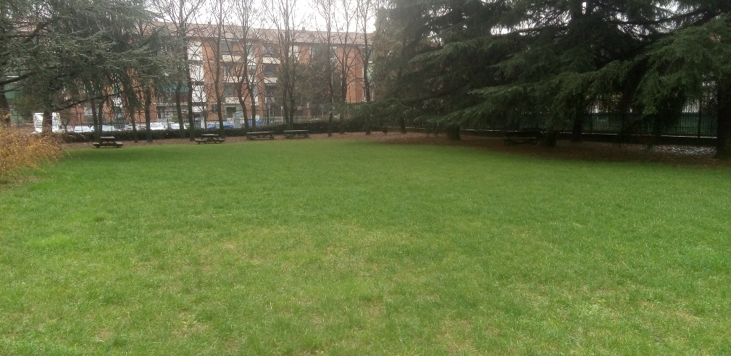
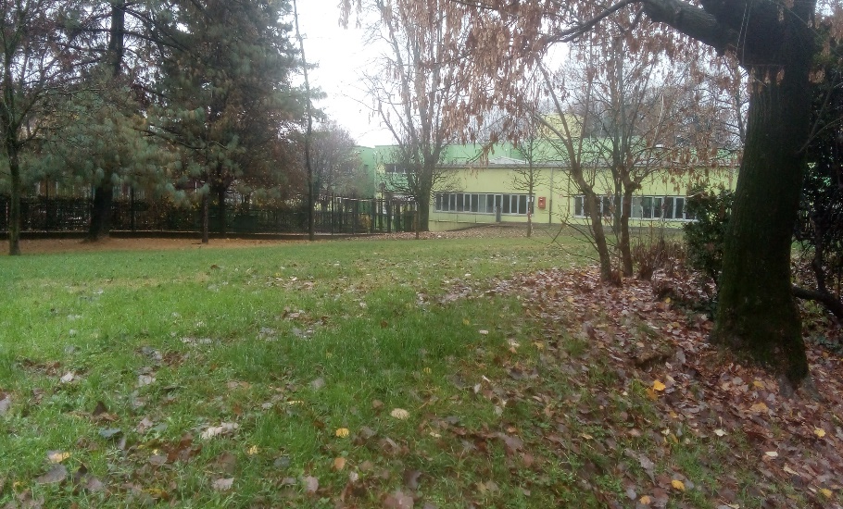
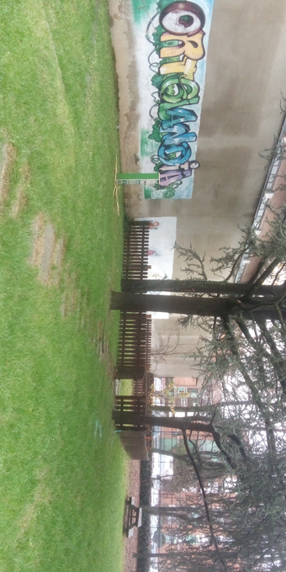
I nostri spazi
Il giardino

Slide 12
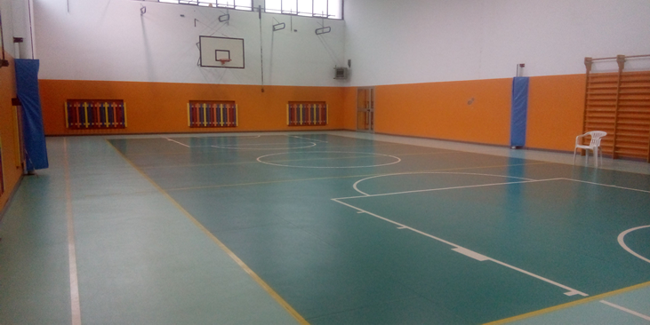
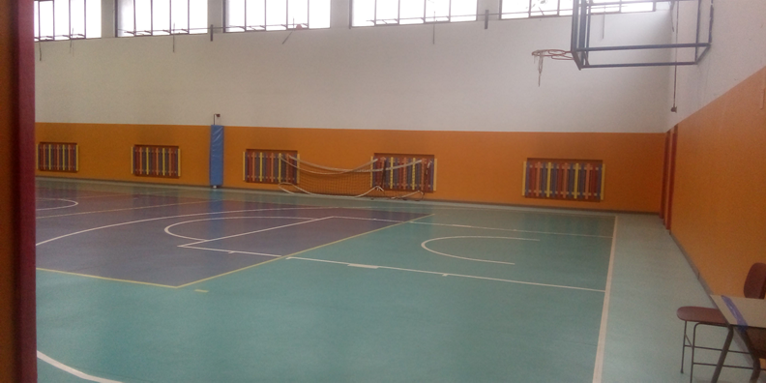
Le palestre

Slide 13
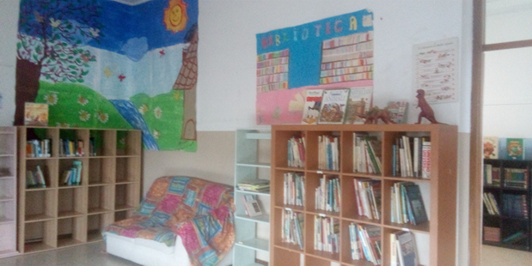
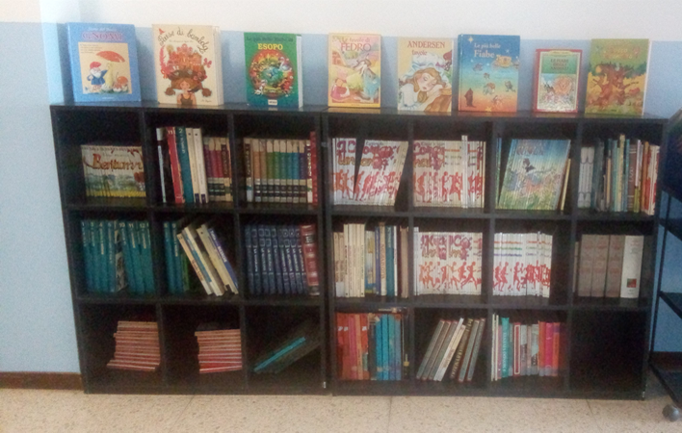
La biblioteca

Slide 14
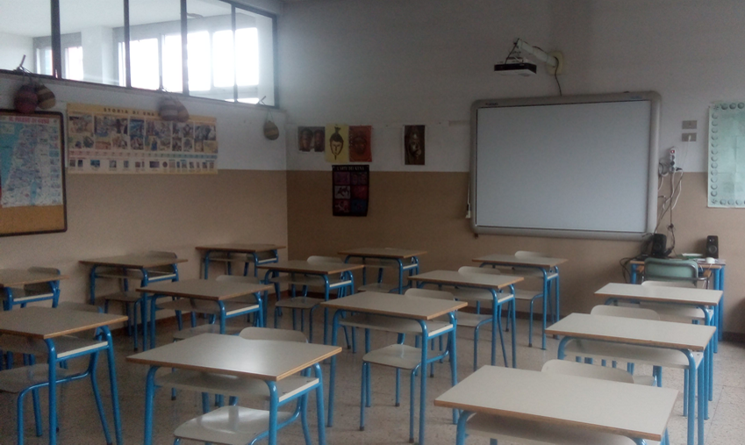
L’aula di religione

Slide 15
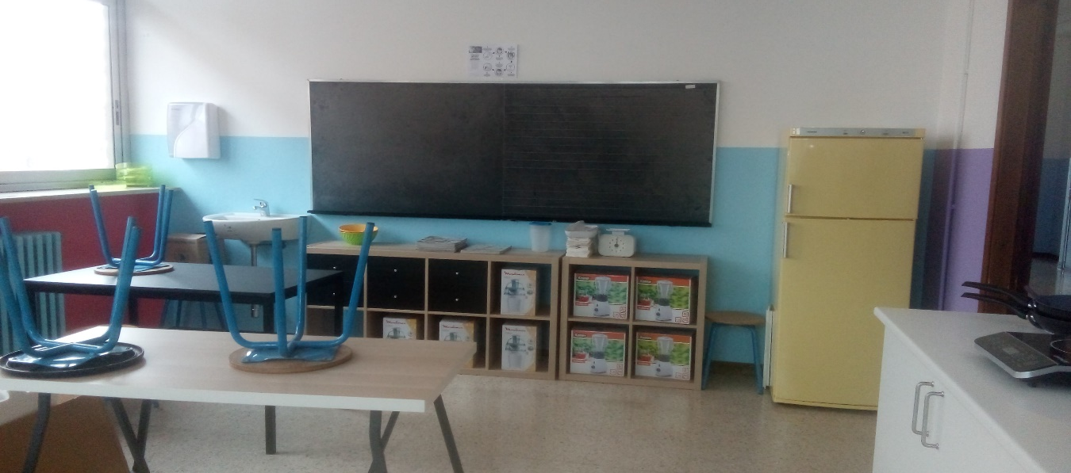
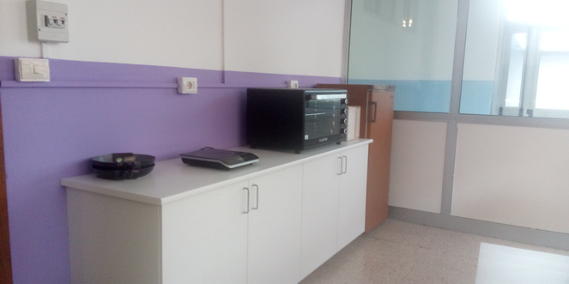
Il laboratorio di cucina

Slide 16
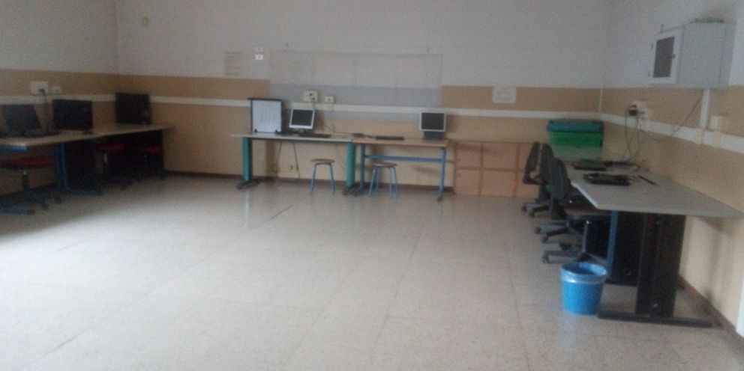
Il laboratorio di informatica

Slide 17
All’atto dell’iscrizione è possibile scegliere tra
Tempo scuola di 40 ore → comprensivo di mensa (servizio fornito a pagamento dal Comune)
Tempo scuola di 30 ore → non comprensivo di mensa
Tempo scuola di 24 e 27 ore → solo se il numero delle iscrizioni
permetterà la formazione della classe
E’ importante ricordare che:
 Ad oggi nella nostra scuola tutte le classi funzionano con un tempo
scuola di 40 ore su richiesta dei genitori;
 La scelta del modello di tempo vale per l’intero quinquennio e non può essere modificata successivamente

Slide 18
Con l’attuale tempo scuola a 40 ore settimanali, l’impegno scolastico degli alunni è di 8 ore al giorno per cinque giorni la settimana, dalle 8,25 alle 16,30
8.25 alle 8.30 ingresso alunni
8.30- 10.30 attività didattica
❖ 10.30-10.40 intervallo
10.40-12.30 attività didattica
12.30- 14.30 pranzo e attività ricreativa
14.30-16.30 attività didattica

Slide 19
Tempo scuola giornaliero disposto a seguito dell’emergenza sanitaria
Orario completo (40 ore), con ingressi e uscite scaglionati da tre diversi accessi, e servizio mensa garantito su due turni.
ORARIO | CLASSI
Dalle ore 8.15 alle ore16.15 | Prime - Seconde
Dalle ore 8.00 alle ore 16.00 | Terze – Quarte - Quinte

Slide 20
A scuola dopo la scuola
La scuola primaria Marzabotto propone attività extrascolastiche condotte da esperti esterni dalle 16.30 alle 17.30, in collaborazione con il Comune di Sesto San Giovanni e Associazioni del territorio.
 ATTIVITÀ SPORTIVE: corsi di danza, volley, karate, calcio.
 ATTIVITÀ ARTISITICHE: corso di chitarra moderna.

Slide 21
Il Comune di Sesto fornisce i seguenti servizi a pagamento
Pre-scuola dalle 7.30 alle 8.25
Giochi serali dalle 16.30 alle 17.30
La richiesta si effettua all’atto dell’iscrizione

